Slide 1
শুভেচ্ছা

Slide 2
শ্রেণিঃ ৪র্থ বিষয়ঃ বাং ও বিশ্ব পরিচয় পাঠঃ নাগরিকের অধিকার পাঠ্যাংশঃ অর্থনৈতিক অধিকার
মোঃ রেজাউর রহমান মিলন
সহকারি শিক্ষক
শিমুলতলী সরঃ প্রাথমিক বিদ্যালয়
বিরামপুর, দিনাজপুর।

Slide 3
শিখনফল
১। অর্থনৈতিক অধিকার কী তা বলতে পারবে।
২। অর্থনৈতিক অধিকারগুলো চিহ্নিত করতে পারবে।

Slide 4
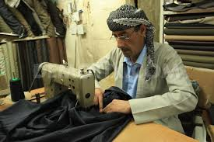
ধাপ-১
আয় রোজগার করার অধিকার
পোশাক তৈরির মাধ্যমে

Slide 5
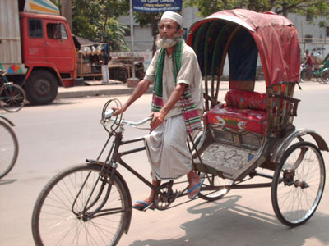
ধাপ -২
আয় রোজগার করার অধিকার
রিকশা চালার মাধ্যমে

Slide 6
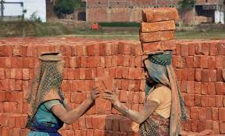
ধাপ-৩
ন্যায্য মজুরি অধিকার
শ্রমের মাধ্যমে

Slide 7
ধাপ-৪
অবকাশ ছুটি লাভের অধিকার
ছুটির কাটানোর মাধ্যমে

Slide 8
অর্থনৈতিক অধিকার

Slide 9
তাহলে আমরা বলতে পারি
জীবনধারণের জন্য কোন কাজ করে রোজগার করার অধিকারকে অর্থনৈতিক অধিকার বলে।

Slide 10
অর্থনৈতিক অধিকারগুলোর উদাহরণগুলো
আয় রোজগার করার অধিকার।
ন্যায্য মজুরি অধিকার।
অবকাশ ছুটি লাভের অধিকার।

Slide 11
দলীয় কাজ (ক দল)
অবকাশ ছুটি লাভের অধিকার

Slide 12
খ দল
আয় রোজগার করার অধিকার

Slide 13
গ দল
ন্যায্য মজুরি অধিকার

Slide 14
মূল্যায়ন
২। দুটি অর্থনৈতিক অধিকারের নাম বল।
১। অর্থনৈতিক অধিকার কাকে বলে?

